Slide 1
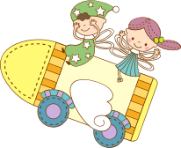
PHÒNG GIÁO DỤC VÀ ĐÀO TẠO QUẬN LONG BIÊN
MĨ THUẬT LỚP 3

Slide 2
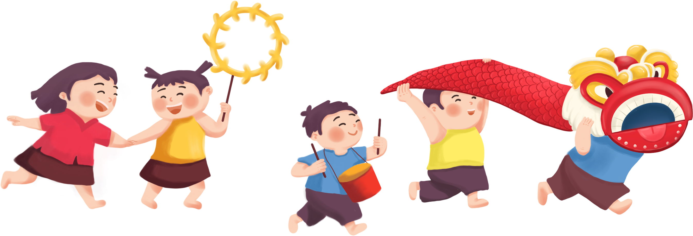
Mĩ thuật 3
CHỦ ĐỀ 2: MÙA THU QUÊ EM
Bài 2: Vui Tết Trung thu (2tiết)

Slide 3
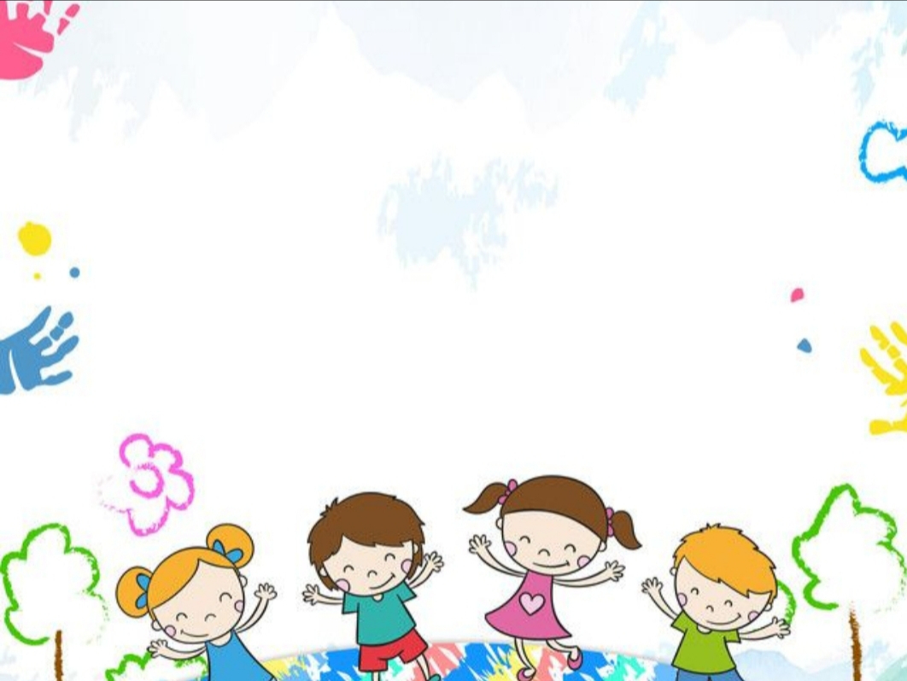
YÊU CẦU CẦN ĐẠT
1
- HS nêu được cách kết hợp sự tương phản của màu sắc để diễn tả hoạt động ban đêm.
2
- HS vẽ được bức tranh về hoạt động vui trong đêm Trung thu.
- HS chỉ ra được nét, hình, màu tương phản trong bài vẽ.
3
4
- HS biết trân trọng nét văn hóa đặc sắc của dân tộc trong sản phẩm, các tác phẩm mĩ thuật.

Slide 4
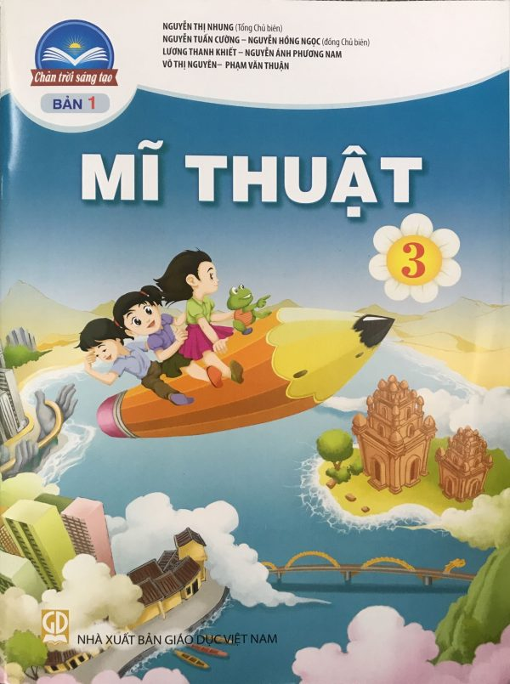
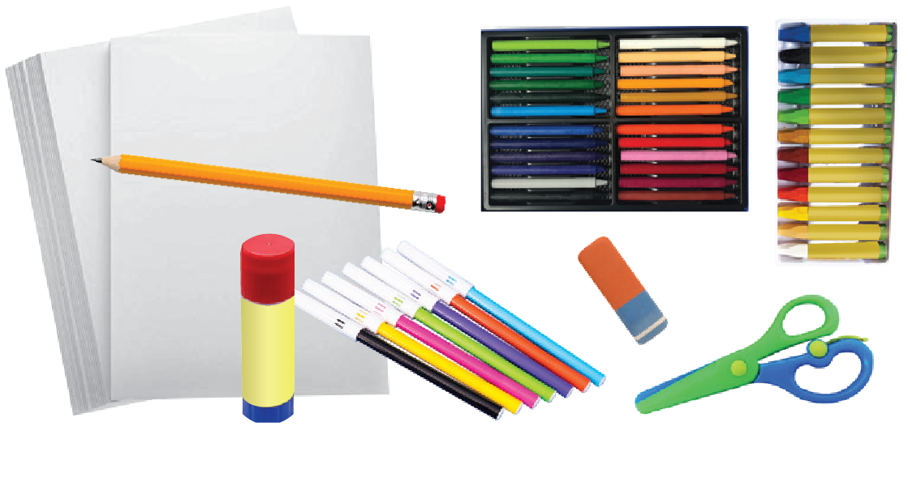
Chuẩn bị đồ dùng

Slide 5
Hoạt động 1: Khám phá

Slide 6
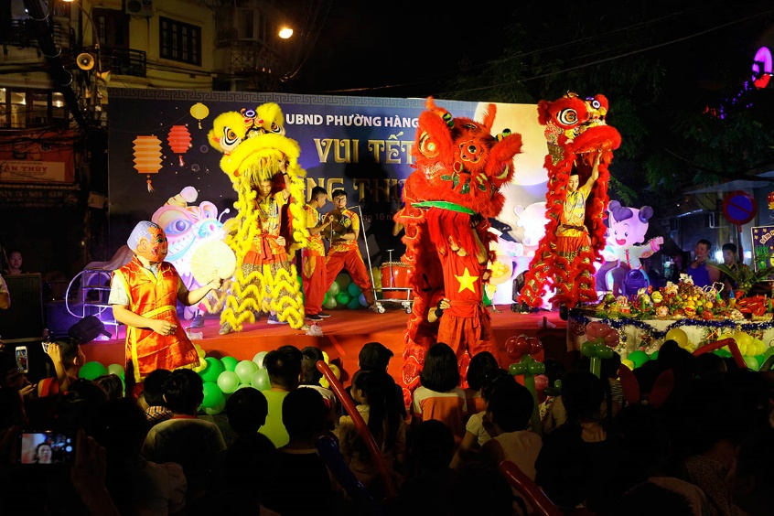
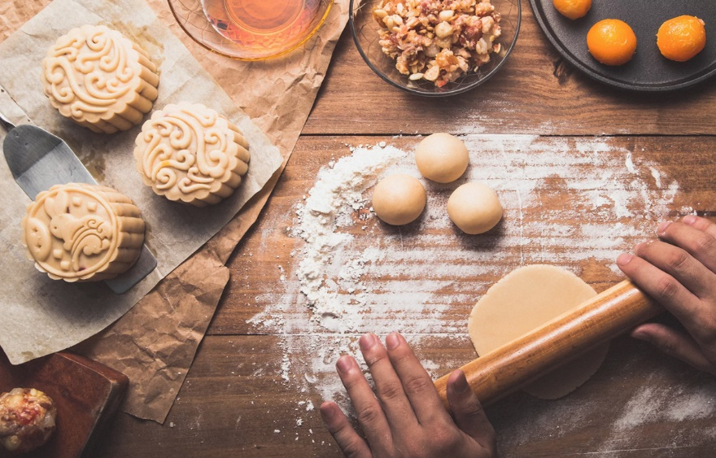
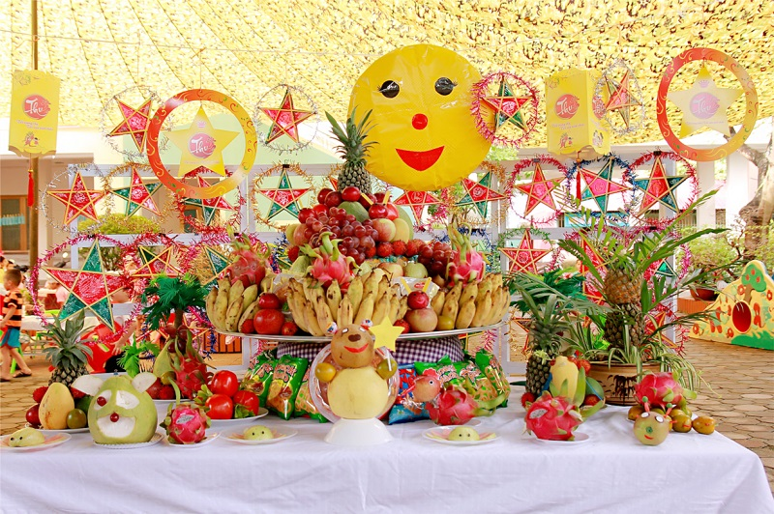
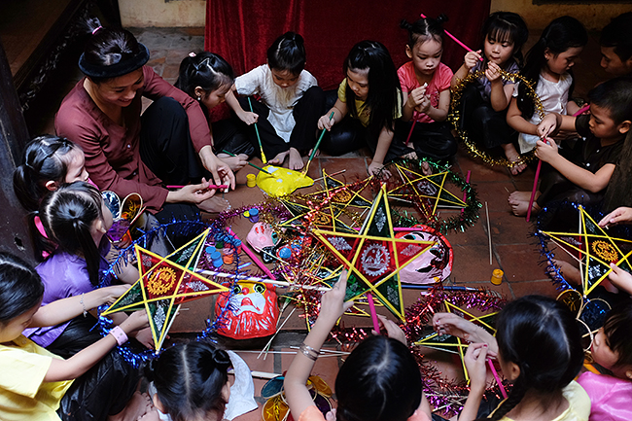
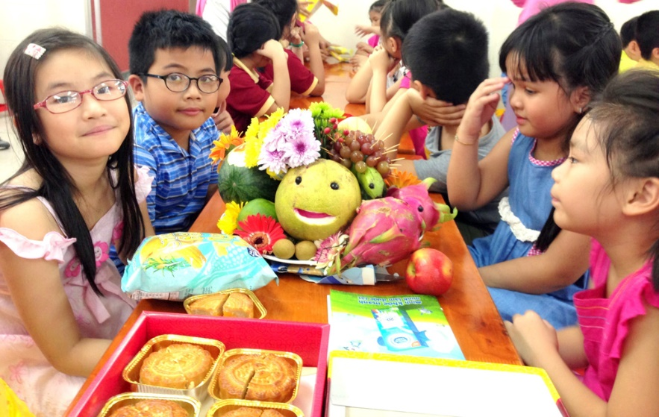
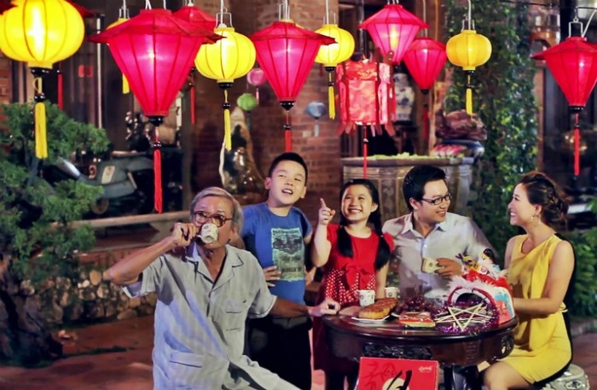
Các hoạt động vui Tết trung thu
Múa lân
Làm bánh nướng, bánh dẻo
Bày cỗ Trung Thu
Làm đèn ông sao, đèn lồng
Phá cỗ
Ngắm trăng

Slide 7
GHI NHỚ
Có rất nhiều hoạt động vui chơi bổ ích trong dịp tết Trung thu.
Các hoạt động vui chơi như rước đèn, múa lân thường có nhiều người tham gia, tạo không khí vui nhộn, nhộn nhịp.

Slide 8
Hoạt động 2: Kiến tạo Kiến thức – Kỹ năng

Slide 9
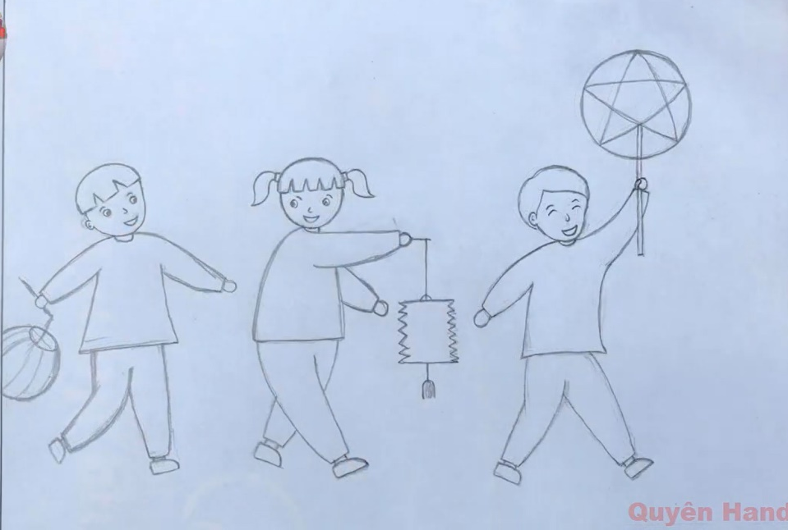
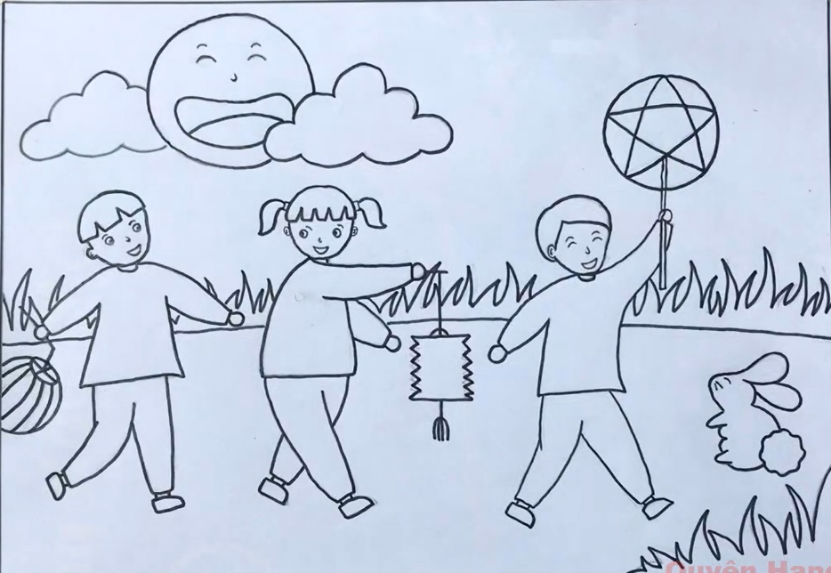
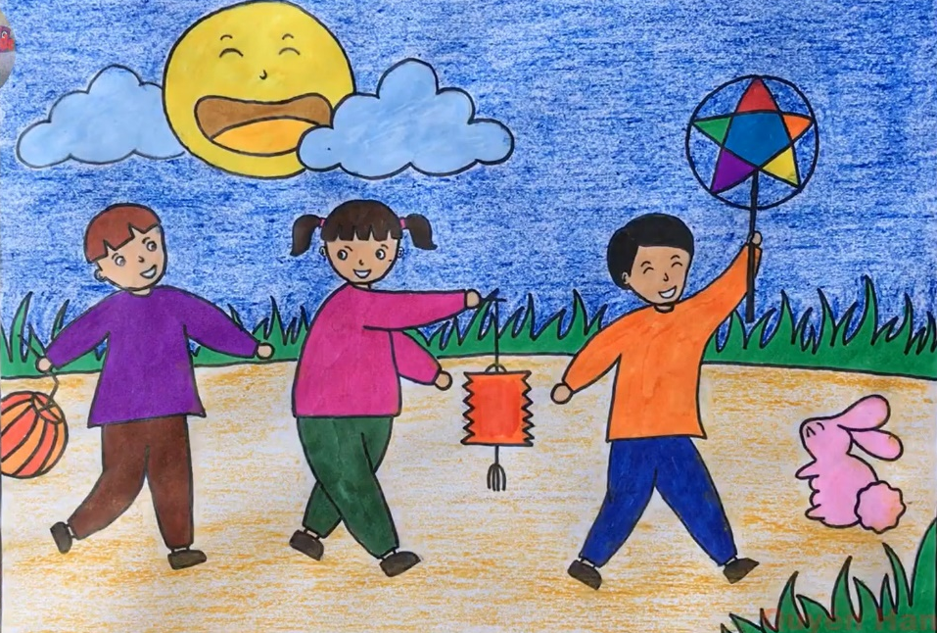
Các bước vẽ tranh Trung thu
Bước 1
Bước 2
Bước 3
Vẽ hoạt động đặc trưng của Trung thu
Vẽ tiếp các hình ảnh xung quanh
Vẽ màu theo ý thích
( màu đậm vẽ nền, màu nhạt vẽ nhân vật)

Slide 10
GHI NHỚ
Kết hợp sự tương phản của màu, đậm nhạt có thể diễn tả được các hoạt động trong đêm Trung thu.

Slide 11
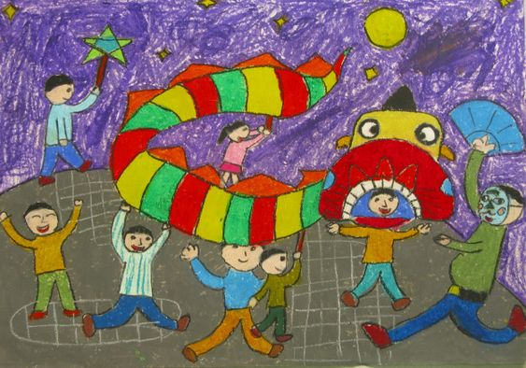
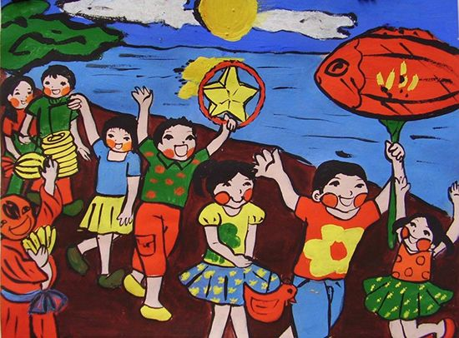
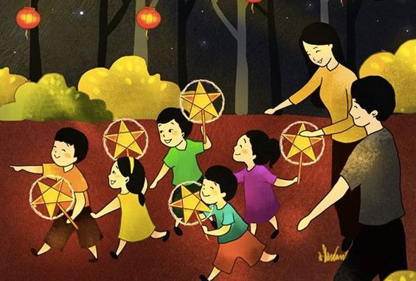
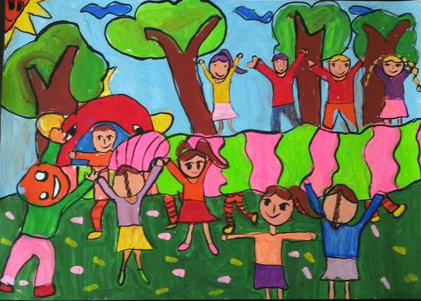
Sản phẩm minh họa

Slide 12
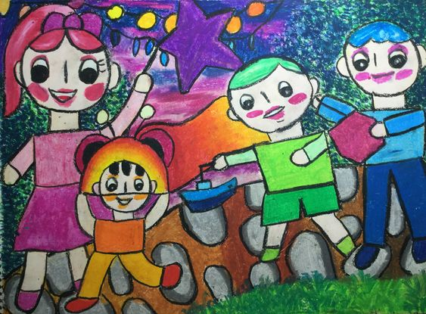
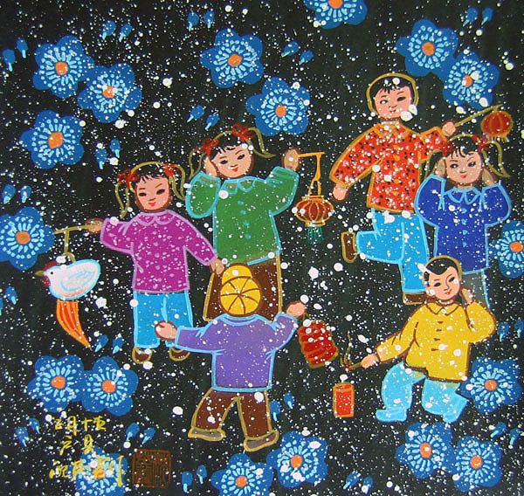
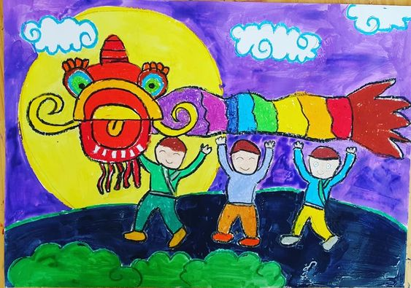
Sản phẩm minh họa

Slide 13
Hoạt động 3: Luyện tập - sáng tạo
Tạo hình sản phẩm mĩ thuật
về đêm Trung thu

Slide 14
Hoạt động 4: Phân tích – Đánh giá

Slide 15
Quan sát tranh dân gian Hàng Trống “Múa sư tử”
Bức tranh Múa sư tử có những hình ảnh gì? Hình ảnh nào là trọng tâm của tranh?
Đường nét, màu sắc của các nhân vật trong tranh như thế nào?
Những nét, hình, màu nào trong tranh tương phản với nhau?
Bức tranh Múa sư tử có điểm gì thú vị, hấp dẫn em?

